Slide 1
Capítulo 3 - Repaso

Slide 2
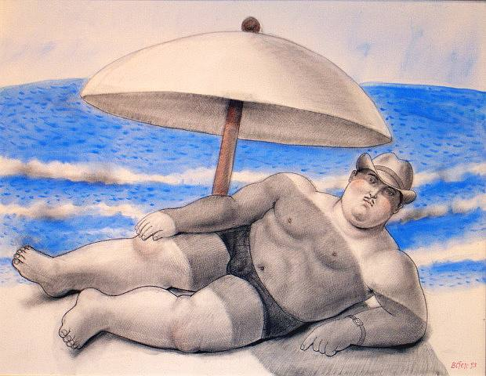
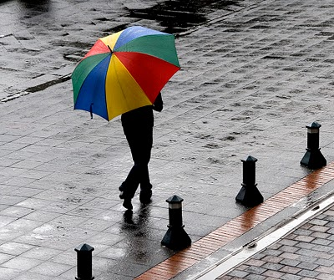
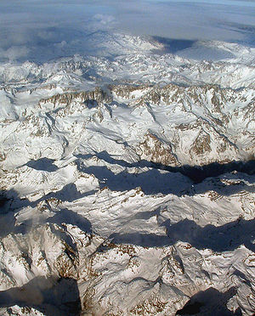
¿Qué tiempo hace…
1. …en el otoño?
2. … en tu ciudad?
3. … en la pintura de Botero?
4. … en Ecuador en abril?
5. … en junio en los Andes de Chile?

Slide 3
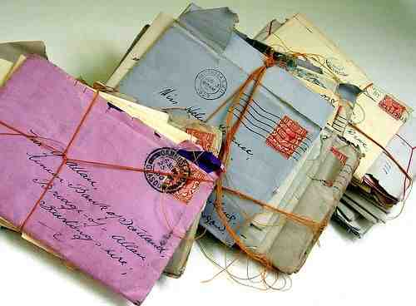
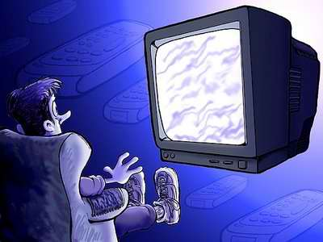
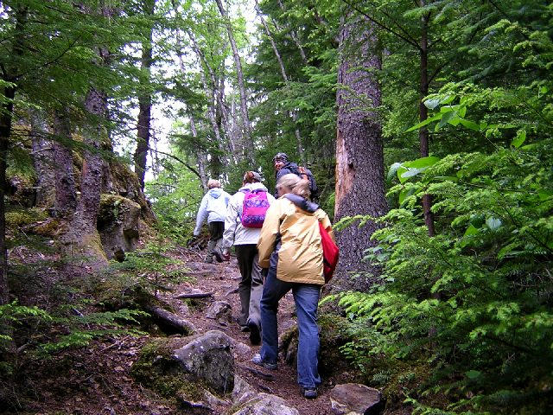
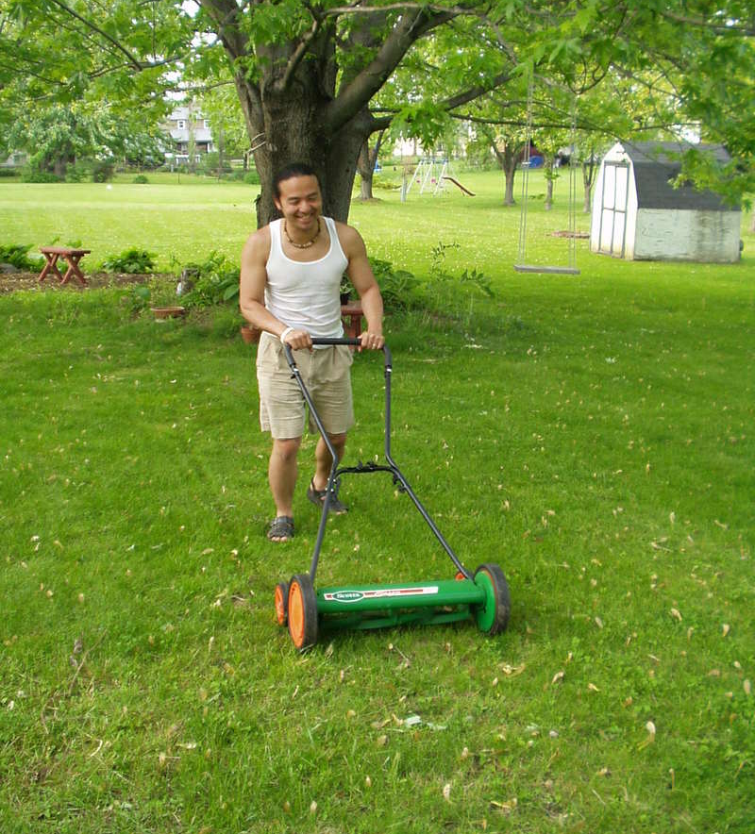
¿Qué le gusta a tu familia?
Contesta con un verbo y un(os) sustantivo(s) para cada foto.

Slide 4
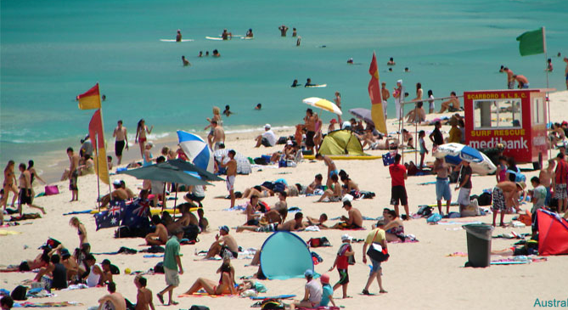
Ir vs. Ir a
¿Adónde van ahora?
Vamos a la playa. vs. Vamos a ir a la playa.
¿Quién va a la playa contigo [with you]?
¿Qué va a hacer el doctor Despain en la playa?
¿A qué hora van a salir de la playa?
¿Cómo vas a llegar a tu
casa después de salir?

Slide 5
Verbos Irregulares en la forma “yo”
Veo
Hago
Conozco
Salgo
Estoy
Sé
Doy
Pongo
Traigo
Saber
Salir
Dar
Hacer
Ver
Estar
Traer
Poner
Conocer

Slide 6
Verbos Irregulares en la forma “yo”
Escribe los verbos irregulares que escuchas.

Slide 7
Verbos Irregulares en la forma “yo”
Estoy
Conozco
Voy
Hago
Pongo
Doy
Tengo
Salgo
Sé
Salgo
Veo
Voy

Slide 8
Saber o Conocer
Personas
Cómo jugar al béisbol
Ciudades
El arte de Botero
Qué hora es

Slide 9
Saber o Conocer
Pregunta y contesta con tu compañero:
¿(Tú)________ patinar en línea?
¿Tu suegra quiere __________ Medellín?
¿Su prima _________ a qué hora empieza la fiesta?
¿Raquel y Juan _________ a tu amigo?

Slide 10
Vocabulario
Escucha y escribe la palabra que es diferente.

Slide 11
Vocabulario
Toma café; hace un picnic; va a un bar; hace viento
Ganar un partido; mirar la tele; jugar el fútbol; esquiar en el agua
La iglesia; el supermercado; la tienda; la oficina de correos
la calle; las montañas; el estante; la plaza

